Slide 1
Contenedores
Principales tipos y características de contenedor

Slide 2
Un contenedor o container es un recipiente de carga destinado al transporte tanto internacional como nacional mediante las vías marítimas, fluviales terrestres y/o aéreas. El tamaño y forma del mismo varía en función del largo y alto deseados. Aún así la forma y características del mismo están reguladas de acuerdo con la normativa ISO-668:2 (International Organization for Standardization), por esa razón en algunos lugares también se conoce a los containers como contenedores ISO. Esta regulación también facilita la manipulación y adaptación del mismo a las cubiertas de los buques y los espacios de carga de buques y camiones.
De todos modos informar de que actualmente se está contemplando la posibilidad de introducir un conjunto de nuevas medidas y estándares (como los del eurocontenedor destinado a europallets), pero por el momento está lejos de asentarse como estándar internacional entre otras razones por la actual configuración de los buques de carga, preparada para las medidas originales.

Slide 3
Características de los contenedores
En cuanto a las características de los contenedores destacar que suelen estar fabricados principalmente de acero corten, pero también los hay de aluminio y algunos otros de madera contrachapada reforzados con fibra de vidrio. En la mayor parte de los casos, el suelo es de madera, aunque existen ejemplares recientes donde el suelo es de bambú. Interiormente llevan un recubrimiento especial anti-humedad, previsto para evitar las humedades e incumbencias del tiempo a lo largo del trayecto. Otra característica distintiva de cualquier contenedor es que cuentan con unos enganches en cada esquina (twistlocks) que permiten ser enganchados por grúas especiales, así como su trincaje tanto en barcos como en camiones.
En cuanto a la identificación informar que lógicamente todos los contenedores llevan una identificación alfanumérica para hacer seguimientos y evitar su pérdida. Estos códigos suelen ser cuatro letras y siete números. A modo de ejemplo: MSCU 150670 4.
La carga máxima de un contenedor varía generalmente según la naviera encargada de realizar el transporte y el tipo de contenedor. Los contenedores más normalizados internacionalmente de 20 pies tienen un peso bruto máximo de unas 29 toneladas – incluyendo la carga más el peso del propio contenedor - y los más grandes de 40 pies tienen un peso bruto máximo de 32 toneladas.

Slide 4
Tipos de container
Dry Van : son los contenedores estándar. Cerrados herméticamente y sin refrigeración o ventilación.
Metálicos : como los estándar, pero sin cerrar herméticamente y sin refrigeración. Empleados comúnmente para el transporte de residuos y basuras por carretera.
High Cube : contenedores estándar mayoritariamente de 40 pies; su característica principal es su sobrealtura (9,6 pies).
Reefer : Contenedores refrigerados, ya sea de 40 o 20 pies, pero que cuentan con un sistema de conservación de frío o calor y termostato. Deben ir conectados en el buque y en la terminal, incluso en el camión si fuese posible o en un generador externo, funcionan bajo corriente trifásica.
Open Top : de las mismas medidas que los anteriores, pero abiertos por la parte de arriba. Puede sobresalir la mercancía pero, en ese caso, se pagan suplementos en función de cuánta carga haya dejado de cargarse por este exceso.
Flat Rack : carecen también de paredes laterales e incluso, según casos, de paredes delanteras y posteriores. Se emplean para cargas atípicas y pagan suplementos de la misma manera que los open top.
Open Side : su mayor característica es que es abierto en uno de sus lados, sus medidas son de 20 o 40 pies. Se utiliza para cargas de mayores dimensiones en longitud que no se pueden cargar por la puerta del contenedor.
Tank o Contenedor cisterna : para transportes de líquidos a granel. Se trata de una cisterna contenida dentro de una serie de vigas de acero que delimitan un ortoedro cuyas dimensiones son equivalentes a las de un dry van. De esta forma, la cisterna disfruta de las ventajas inherentes a un contenedor: pueden apilarse y viajar en cualquiera de los medios de transporte típicos del transporte intermodal.
Flexi-Tank : para transportes de líquidos a granel. Suponen una alternativa al contenedor cisterna. Un flexi-tank consiste en un contenedor estándar (dry van), normalmente de 20 pies, en cuyo interior se fija un depósito flexible de polietileno de un solo uso denominado flexibag.

Slide 5
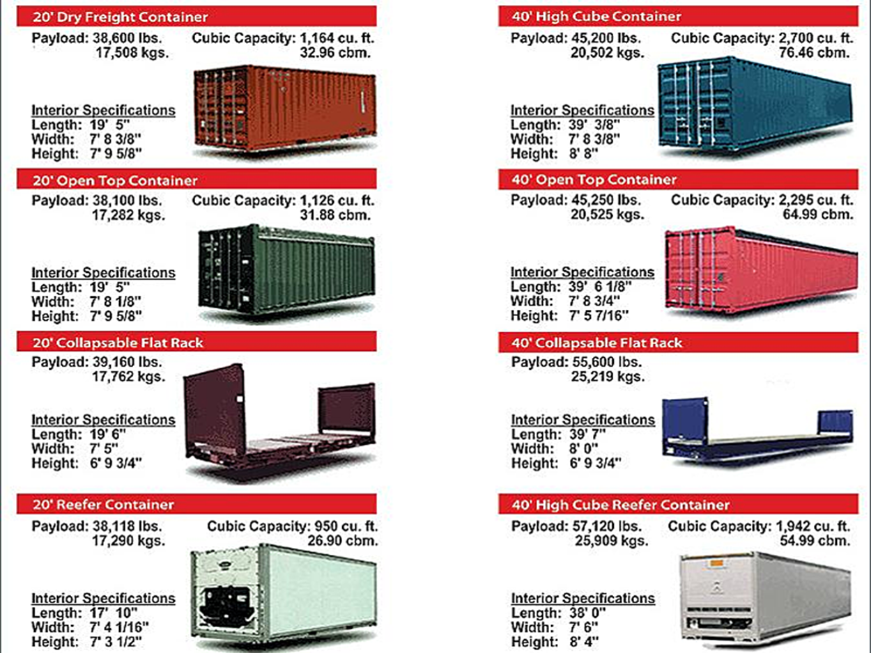

Slide 6
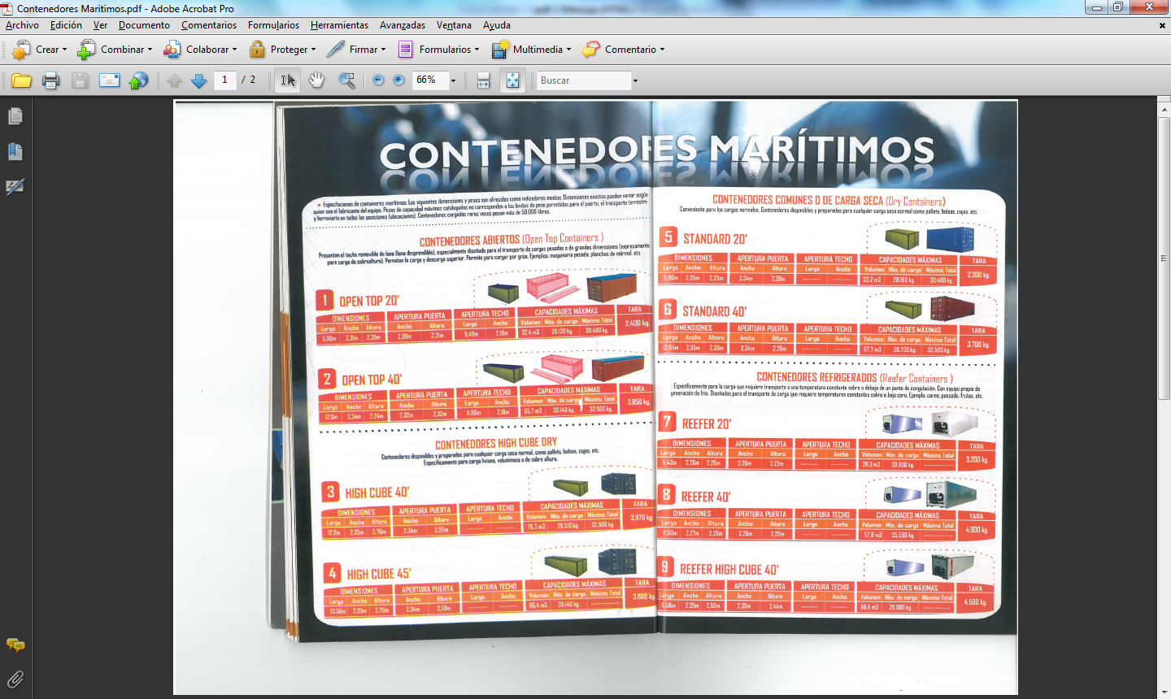
Contenedores

Slide 8
